Slide 1
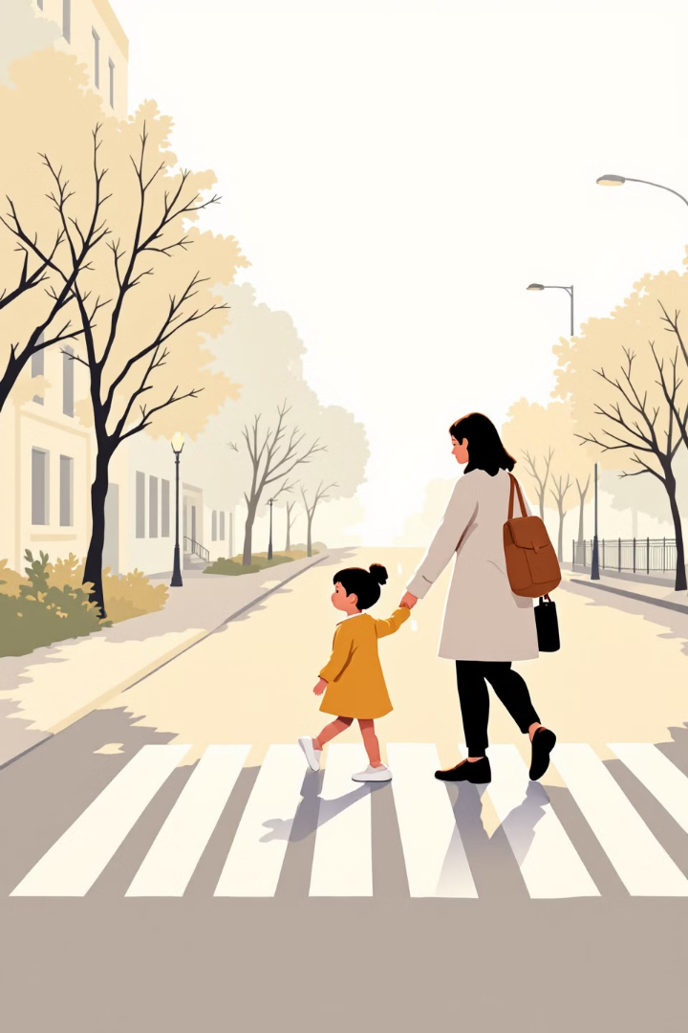
БДП и безопасност на пътя – как да защитим децата си?
Национална инициатива за спасяване на детски животи. Всяка година 30 деца губят живота си при пътни инциденти.
Над 1300 деца са ранени при пътни произшествия. Заедно можем да променим тази статистика.

Slide 2
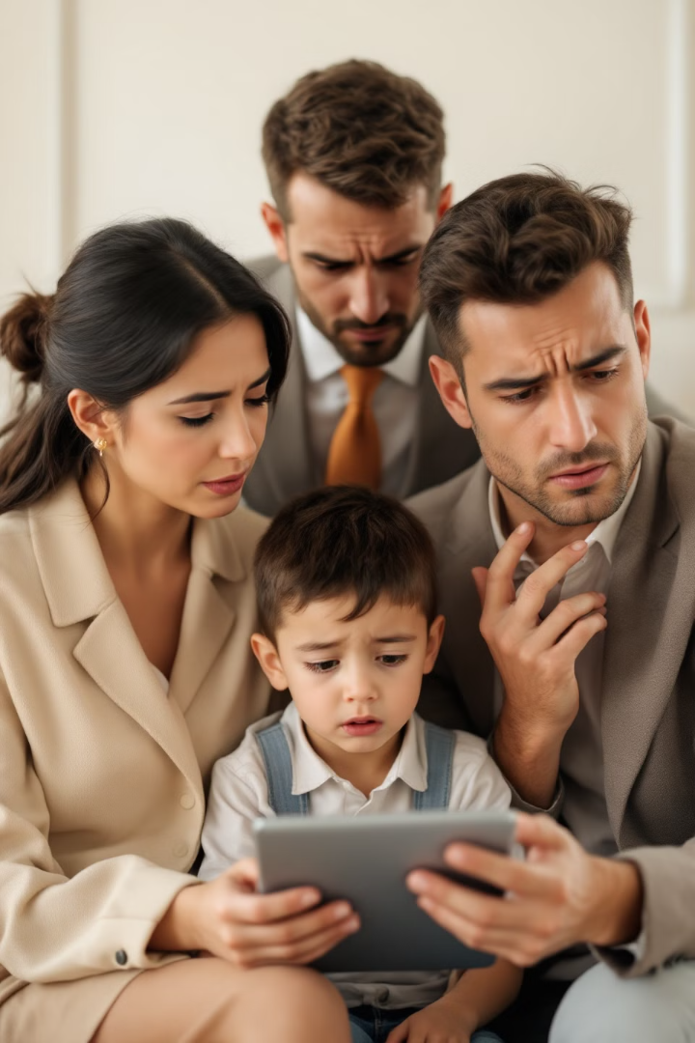
Защо е важно да говорим за безопасност на пътя с децата?
95%
1-во
Човешка грешка
Място в ЕС
От пътните инциденти са резултат от човешка грешка
България е сред водещите в ЕС по пътни произшествия
№1
Риск
Децата са най-уязвими участници в движението

Slide 3
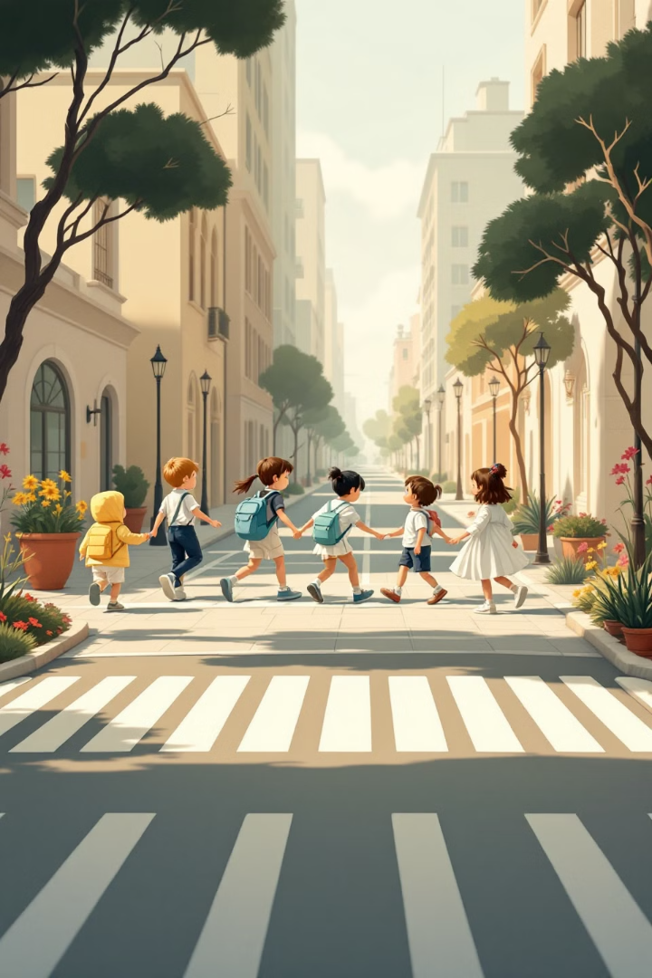




Основни правила за безопасност на пътя
Светлоотразителни елементи
Правилно пресичане
Правят децата видими през тъмната част от денонощието.
На пешеходна пътека и само на зелен светофар.
В обществения транспорт
Движение по тротоара
Безопасно качване и слизане, стоене далеч от вратите.
Винаги от вътрешната страна, далеч от платното.

Slide 4







Ролята на родителите
Личен пример
Децата следват поведението на възрастните
Системно обучение
Редовно повтаряне на правилата и обясняване
Постоянен диалог
Обсъждане на ситуации от ежедневието
Контрол и грижа
Постоянно наблюдение и напомняне

Slide 5
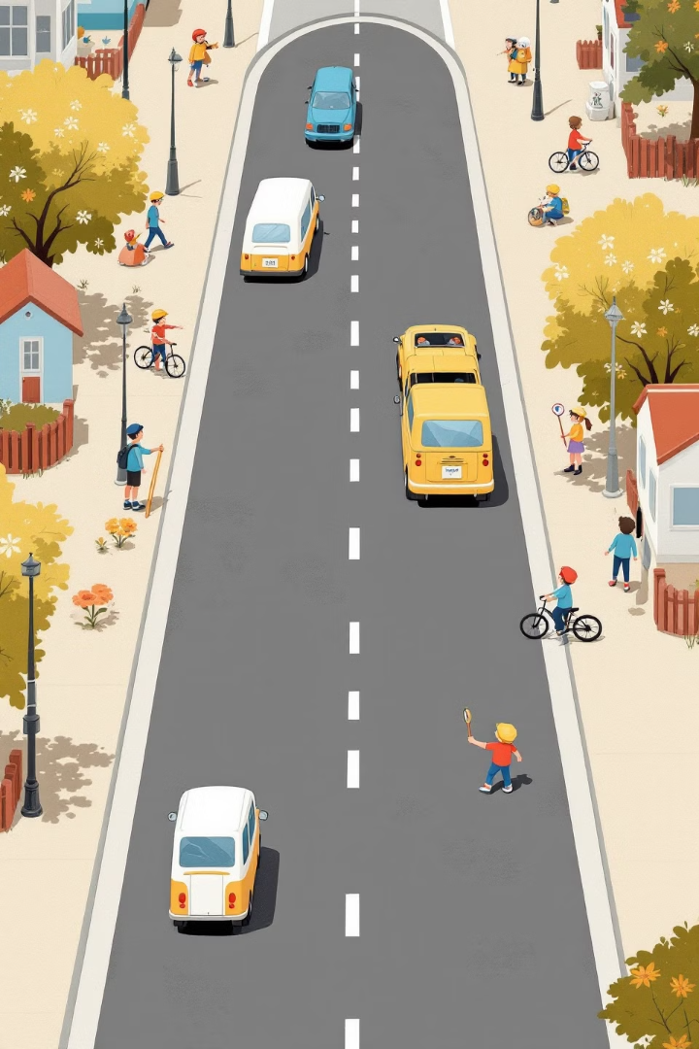




БДП в ежедневието – Примерни ситуации
Пресичане на улица
Спираме, оглеждаме се, чакаме зелен сигнал, пресичаме внимателно.
Качване и слизане от автобус
Изчакваме автобусът да спре напълно. Не бързаме.
Игра близо до пътя
Играем само на обезопасени места, далеч от платното.
Придружаване на по-малки деца
По-големите деца да държат малките за ръка.

Slide 6
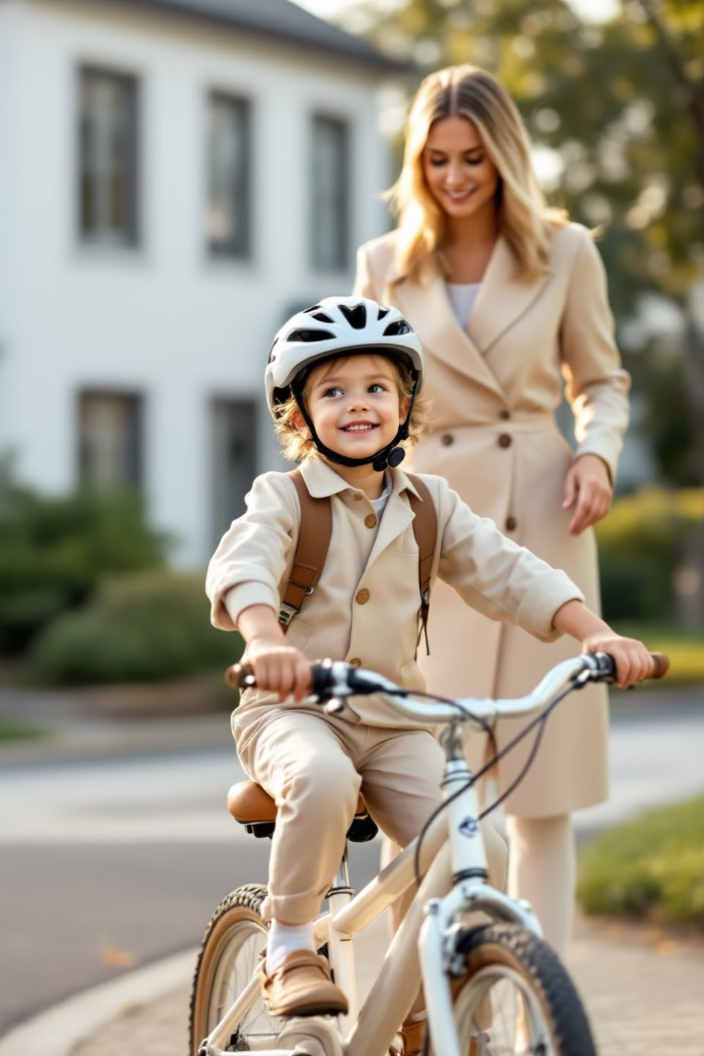




Как да избегнем опасности на пътя?
Избягване на разсейването
Без телефони и слушалки на пътя.
Внимание към превозните средства
Наблюдаваме движението постоянно.
Комуникация за рисковете
Обяснявайте опасностите на разбираем език.
Предпазни средства
Каски, колани, детски столчета винаги.

Slide 7
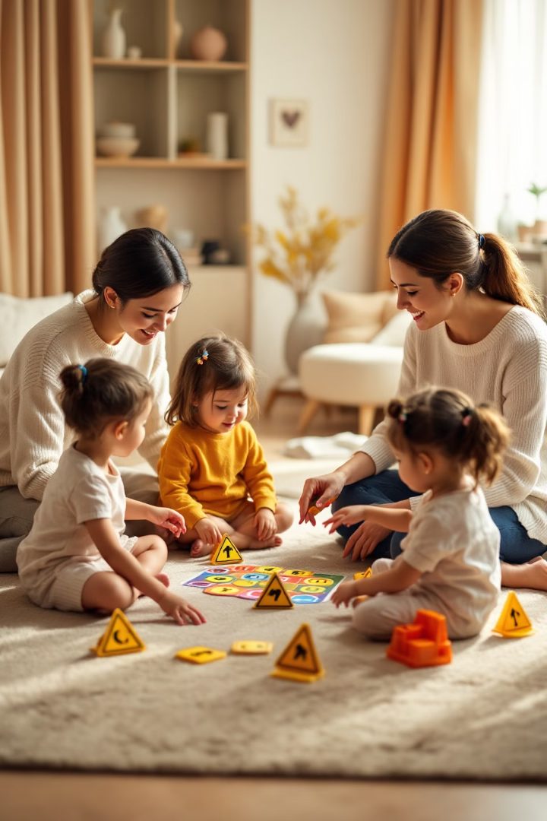
Примерна активност с децата
Симулативни игри
Създайте "улица" у дома с импровизирани пътни знаци.
Разучаване на пътни знаци
Използвайте карти със знаци и обяснявайте значението им.
Практически упражнения
Практикувайте безопасно пресичане на тихи улици.
Награждаване
Отбелязвайте и хвалете правилното поведение на детето.

Slide 8
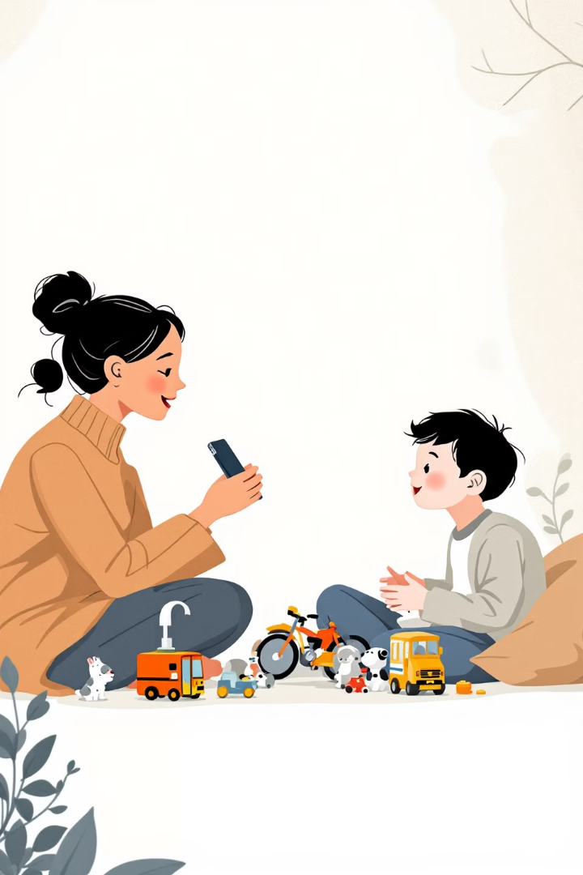
Как да обясним на децата важността на безопасността?
Достъпен език
Използвайте прости думи и обяснения, подходящи за възрастта. Избягвайте сложни термини и концепции.
Истории и случки
Разказвайте истории с герои, които спазват правилата. Споделяйте реални примери по подходящ начин.
Демонстрация на последствия
Показвайте какво може да се случи при неспазване на правилата. Използвайте играчки и модели.
Емоционална връзка
Свържете безопасността с грижата и любовта. Обяснете, че правилата са форма на защита.

Slide 9
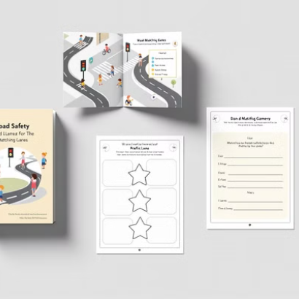
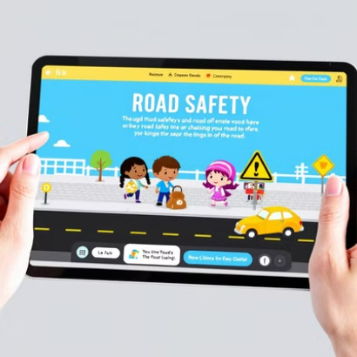
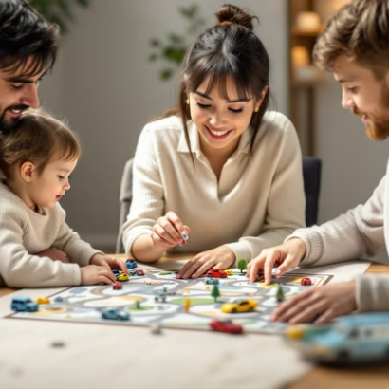

Ресурси за родители
Интерактивни уроци
Образователни платформи
Методически материали
ДАБДП предлага безплатни онлайн материали и видео уроци.
Специализирани приложения и игри за учене чрез забавление.
Работни листове и наръчници за семейно обучение.

Slide 10





Заключение
Споделена отговорност
Право на защита
Безопасността е дело на всички - родители, учители, общество.
Всяко дете заслужава максимална защита на пътя.
1
Съвместни усилия
4
3
Превенция
Заедно можем да спасим детски животи.
По-добре да предотвратим, отколкото да лекуваме.

Slide 11

Въпроси и отговори
Дискусия за индивидуални случаи
Споделете специфични ситуации от вашето ежедневие.
Споделяне на опит
Научете от решенията на други родители.
Допълнителни съвети
Нашите експерти ще отговорят на всички въпроси.

Slide 12

Научете повече
Контакти на ДАБДП
www.sars.gov.bg
Телефон за информация
02 / 123 456
Имейл за въпроси
info@sars.gov.bg
Електронни материали
www.sars.gov.bg/education
Сканирайте QR кода за достъп до всички образователни материали. Там ще намерите видеа, игри и интерактивни уроци.

Slide 13
БЛАГОДАРИМ ЗА ВНИМАНИЕТО!
ПЕДАГОГИЧЕСКИТЕ ЕКИПИ
НА
ДЕТСКА ГРАДИНА
“ДЕТСКИ СВЯТ“
ГР.БЛАГОЕВГРАД
АПРИЛ 2025г.

